Slide 1
Социализация детей с ограниченными возможностями через развитие их творческих способностей в системе дополнительного образования

Slide 2
Принципы успешности
коррекционной работы
принцип развития динамичности
принцип продуктивной обработки информации
принцип развития и коррекции высших психических функций
принцип мотивации к учению

Slide 3
инклюзивное образование - обеспечение равного доступа к образованию для всех обучающихся с учетом разнообразия особых образовательных потребностей и индивидуальных возможностей
Закон об образовании

Slide 6
Государственное автономное учреждение социального обслуживания
«Реабилитационный центр для детей и подростков с ограниченными возможностями «Солнечный»
Министерства труда, занятости и социальной защиты Республики Татарстан»
(г.Казань)
"Солнечный"

Slide 7
Творчество даёт человеку переживание своей целостности. Оно отражает его внутренний мир, его стремления, желания, переживания. В момент творчества человек наиболее полно и глубоко переживает себя, как личность, осознает свою индивидуальность.

Slide 8
Руки учат голову, а затем поумневшая голова учит руки, а умелые руки снова способствуют развитию мозга» И. П .Павлов
« …..истоки способностей и дарования детей находятся на кончиках их пальцев, от них образно говоря , идут тончайшие ручейки , которые питают источник творческой мысли»
В.А. Сухомлинский

Slide 9
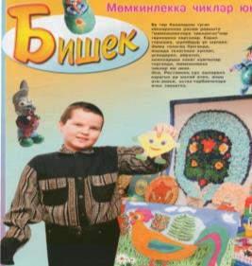
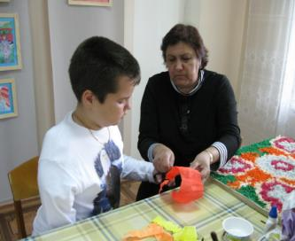
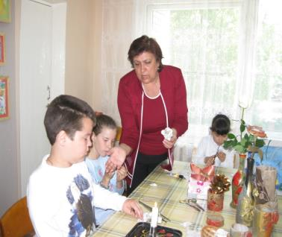
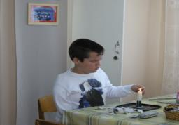
«В любой работе есть место творчеству» Сергей Давлатов

Slide 10
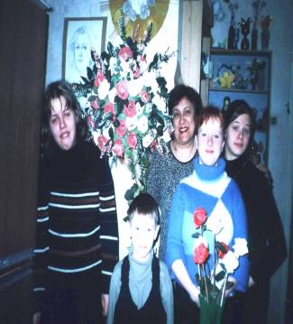
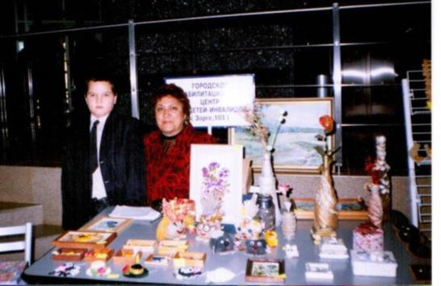
«Процесс творчества характерен тем, что творец самой своей работой и ее результатом производит огромное влияние на тех, кто находится рядом». Сухомлинский В.А.
Участие в творческих выставках:
«Цветы родного края»
«Наши неограниченные способности»

Slide 11
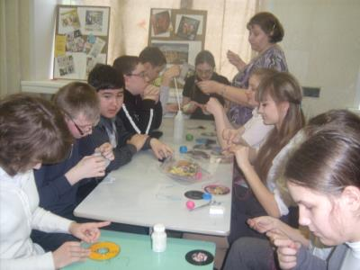
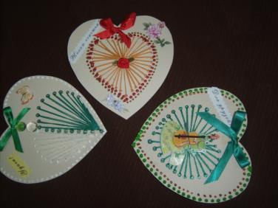
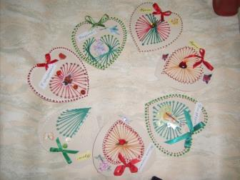

Slide 12
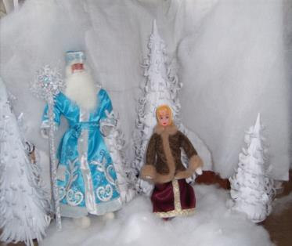
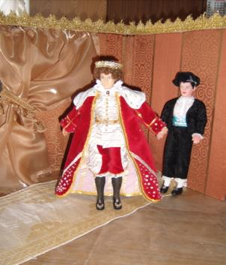
Конкурсные экспозиции
изготовленные для
музея современной
национальной культуры
города Кизляр
Республики
Дагестан
«

Slide 13
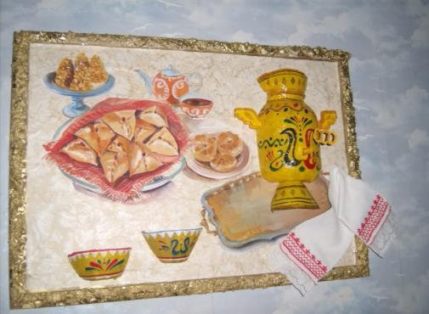
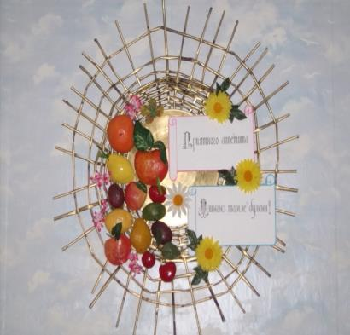
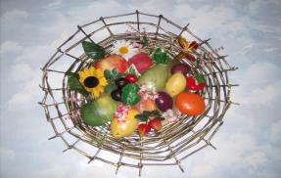
Композиция «Приятного аппетита» выполнена для оформления школьной столовой -коллективная работа воспитанников студии «Алтын куллар»

Slide 14
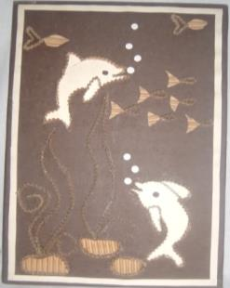
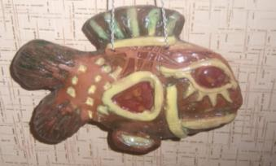
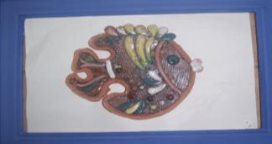
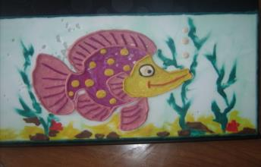
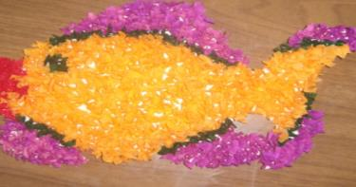
Республиканский конкурс детского творчества «Золотая рыбка» - п.Рыбная Слобода РТ

Slide 15
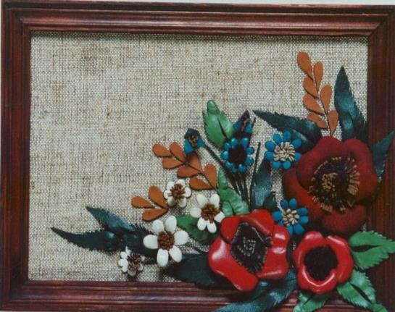
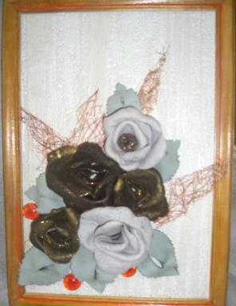
Конструирование изделий из натуральной кожи

Slide 16
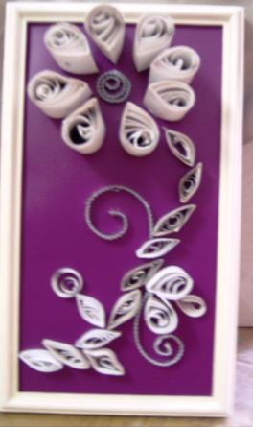
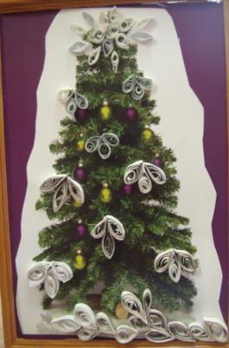
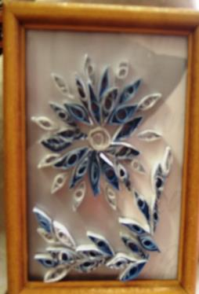
Международная выставка прикладного творчества «Шкатулка матушки Зимы» г.Усть -Каменогорск, Казахстан

Slide 17
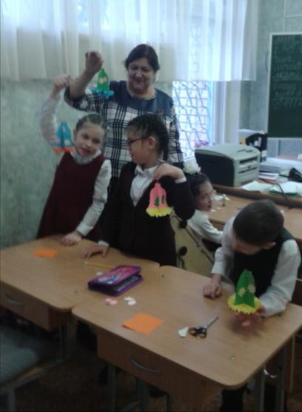

Slide 18
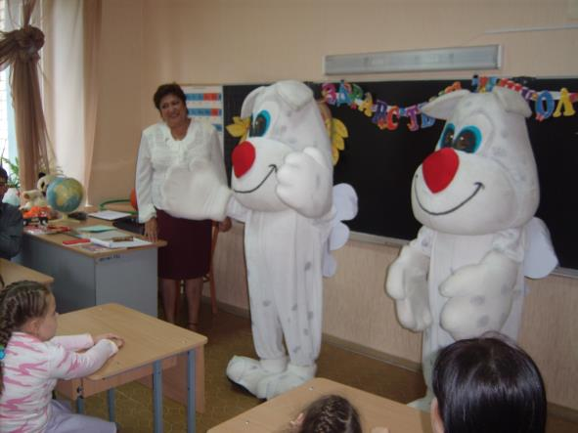

Slide 19
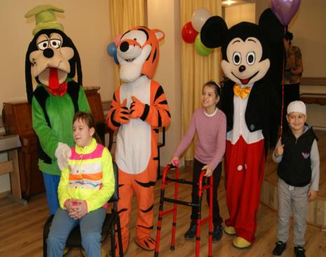

Slide 20
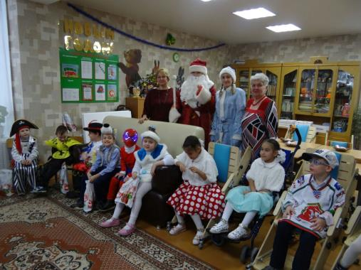

Slide 21
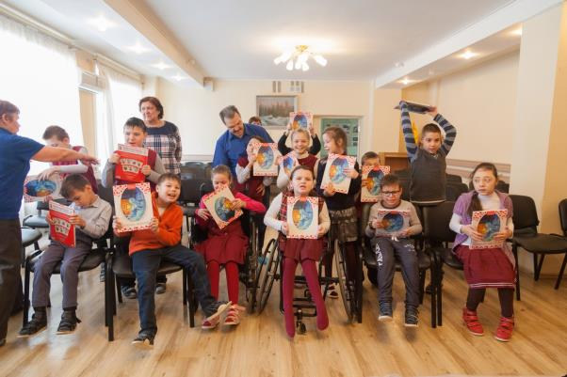

Slide 22
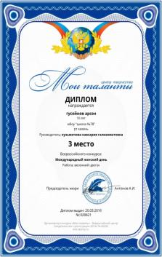
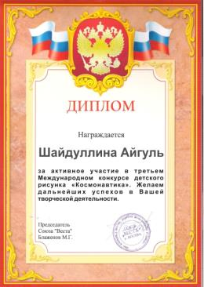

Slide 23
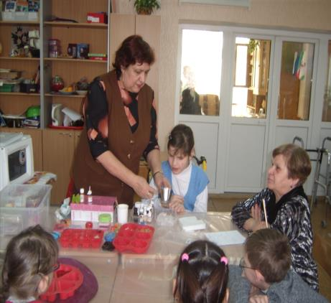
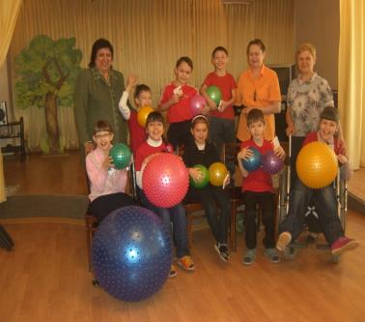

Slide 24
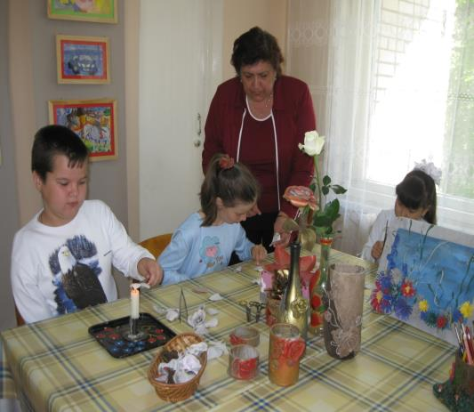

Slide 25
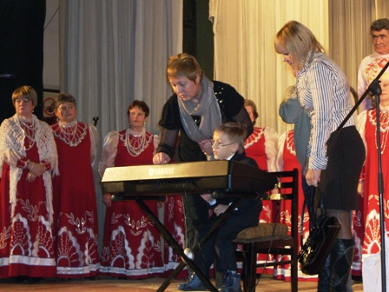
Мы уверены, что профессионализм
специалистов, ориентация на иннова-
ционные реабилитационные техноло-
гии работы, активное участие родите-
лей и детское желание познавать мир
несут в себе неисчерпаемые ресурсы
социализации детей с ограниченными
возможностями.

